Slide 1
Objectifs
Trouver comment résoudre le labyrinthe
Détecter les lignes :
Noire →Route
Rouge → Arrivée
Autre → Extérieur du labyrinthe

Slide 2
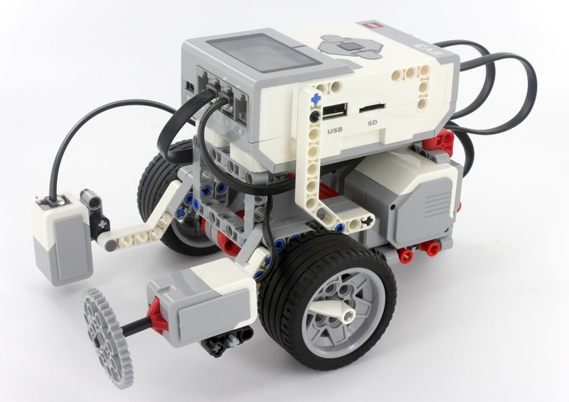
Notre robot
Robot commun → utilisation simple pour résoudre un labyrinthe
2 roues → mouvements sur terrains plat
2 capteurs de couleurs → 1 au centre + 1 à gauche

Slide 3
Résolution du labyrinthe
Algorithme utilisé : Left-Hand

Slide 4
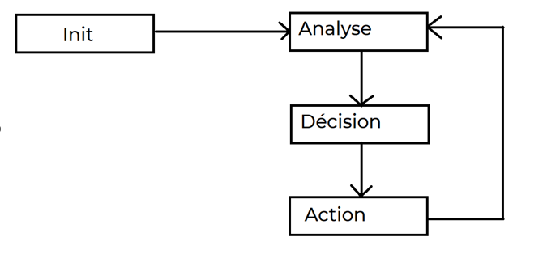
Diagramme du fonctionnement

Slide 5
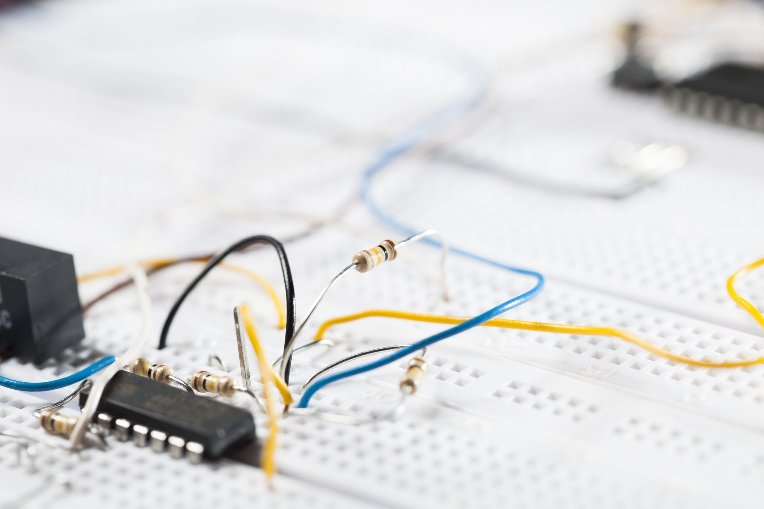
Détection
Capteur gauche → Détecte quand tourner
Capteur du milieu → Détecte quand avancer
Vitesse adaptée aux capteurs

Slide 6

Problèmes rencontrés
Mécanique :
- Moteur et capteurs à régler
- Vitesse de détection des capteurs
Informatique :
- Problèmes de syntaxe parfois obscures
- Robot capricieux

